Slide 1

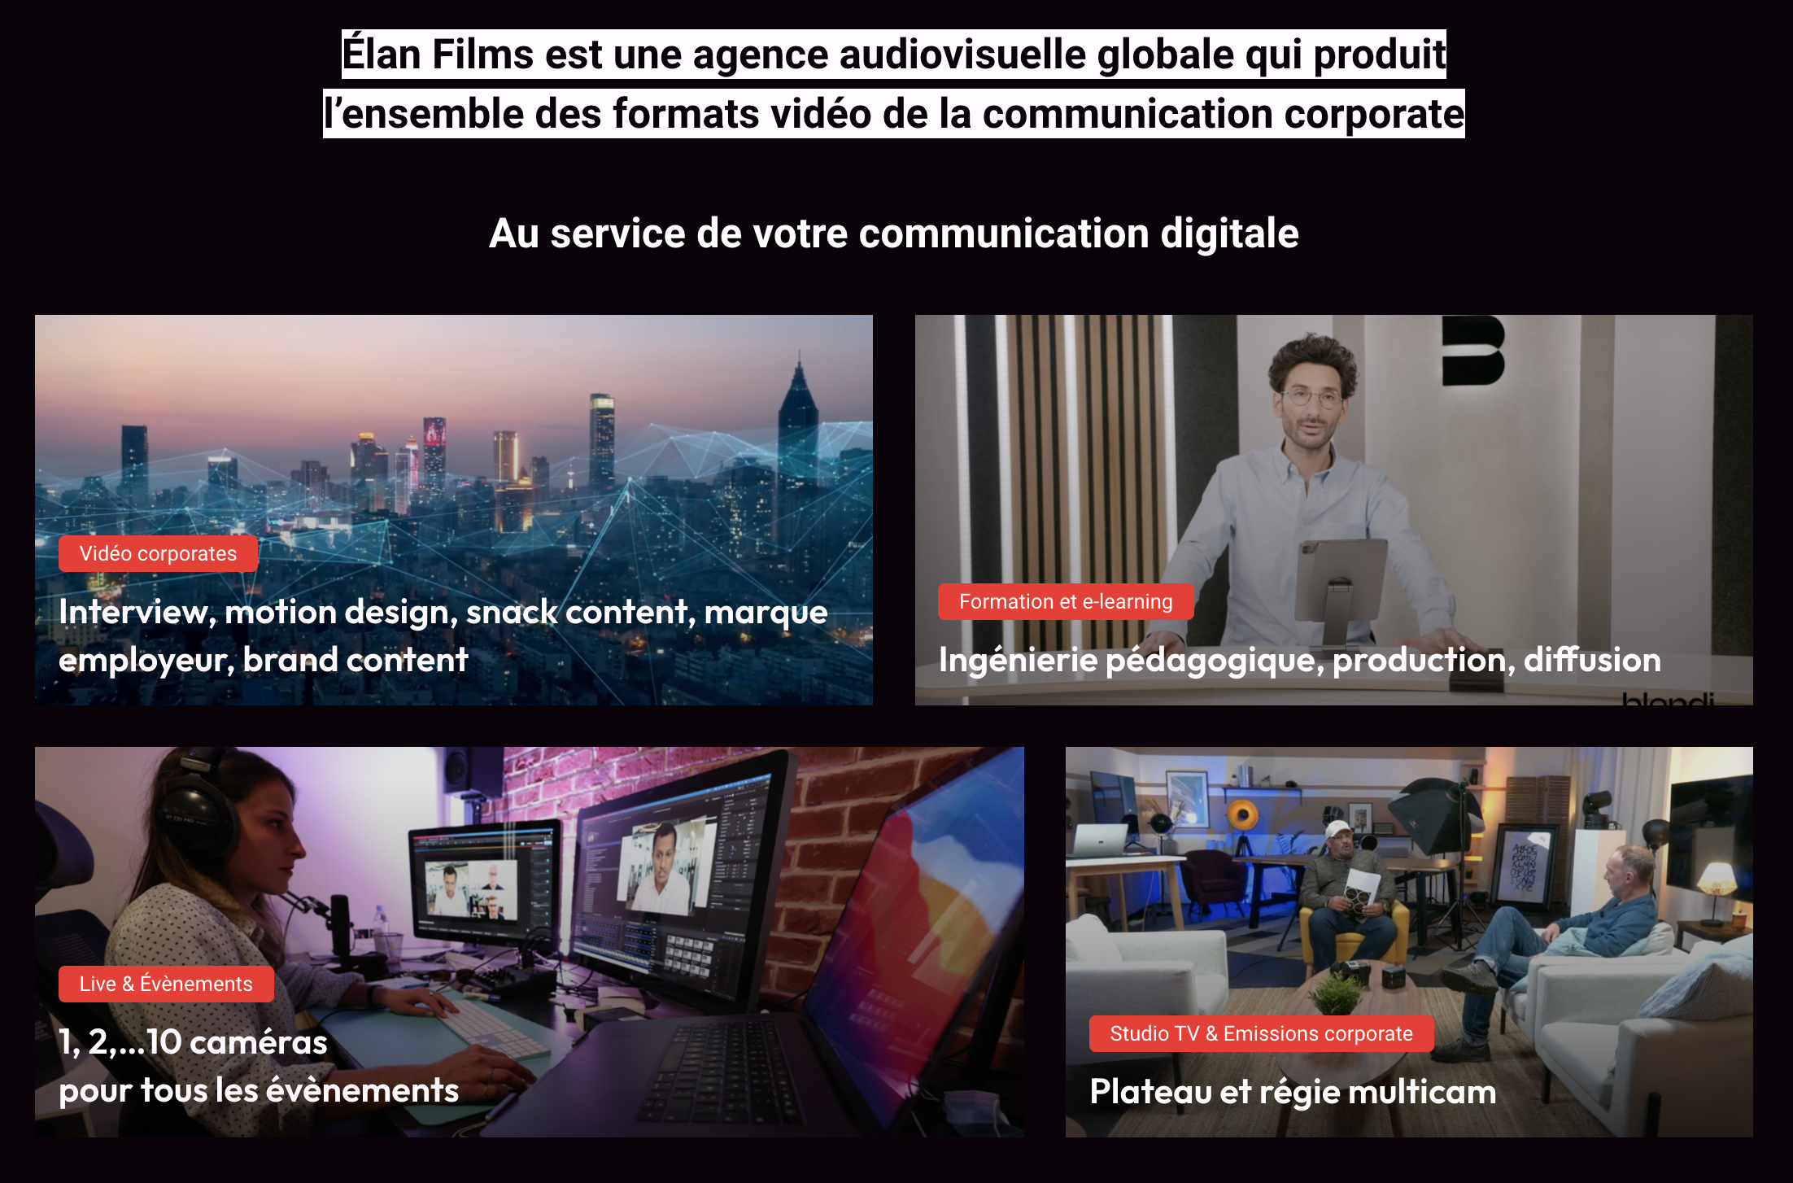
Merci pour votre téléchargement !
Nous sommes à votre service
contact@elan-films.fr
+33 1 79 75 97 75

Slide 2

Modèle proposé par l’agence ELAN FILMS en partenariat avec Skeem.io
BRIEF
DE VIDEO CORPORATE
Entreprise :
Vidéo
Nom de l'entreprise
Nom de la vidéo
www.elan-films.fr
www.skeem.io

Slide 3

SOMMAIRE
1 | Coordonnées
2 | L’entreprise et le contexte de communication
3 | La genèse du projet et la vocation de la vidéo
4 | Cibles et modes de diffusion
5 | Fiche d’identité du film
6 | Organisation et production
7 | Benchmarks
8 | Ressources à disposition
9 | Renseignements additionnels

Slide 4

MES COORDONNÉES
Entreprise
Nom / Prénom
Fonction
Email
Téléphone

Slide 5
L'ENTREPRISE ET LE
CONTEXTE DE COMMUNICATION
Historique et habitudes
en termes de communication digitale
Histoire et raison d'être de l'entreprise
Votre texte en quelques phrases. Votre texte en quelques phrases. Votre texte en quelques phrases.
Votre texte en quelques phrases. Votre texte en quelques phrases. Votre texte en quelques phrases. Votre texte en quelques phrases.
Votre texte en quelques phrases.
Votre texte en quelques phrases. Votre texte en quelques phrases. Votre texte en quelques phrases. Votre texte en quelques phrases. Votre texte en quelques phrases. Votre texte en quelques phrases.
Votre texte en quelques phrases. Votre texte en quelques phrases. Votre texte en quelques phrases.
Votre texte en quelques phrases. Votre texte en quelques phrases. Votre texte en quelques phrases. Votre texte en quelques phrases.
Votre texte en quelques phrases.

Slide 6
LA GENÈSE DU PROJET
ET LA VOCATION DE LA VIDÉO
Les besoins de l'entreprise
La vocation première de la vidéo
Les objectifs secondaires
Votre texte en quelques phrases.
Votre texte en quelques phrases.
Votre texte en quelques phrases.
Votre texte en quelques phrases.
Votre texte en quelques phrases.
Votre texte en quelques phrases.
Votre texte en quelques phrases.
Votre texte en quelques phrases.
Votre texte en quelques phrases.
Votre texte en quelques phrases.
Votre texte en quelques phrases.
Votre texte en quelques phrases.
Votre texte en quelques phrases.
Votre texte en quelques phrases.
Votre texte en quelques phrases.
Votre texte en quelques phrases.
Votre texte en quelques phrases.
Votre texte en quelques phrases.
Votre texte en quelques phrases.
Votre texte en quelques phrases.
Votre texte en quelques phrases.
Votre texte en quelques phrases.
Votre texte en quelques phrases.
Votre texte en quelques phrases.
Votre texte en quelques phrases.
Votre texte en quelques phrases.
Votre texte en quelques phrases.

Slide 7

CIBLE ET DIFFUSION
Cible(s)
Votre texte succinct. Votre texte succinct. Votre texte succinct. Votre texte succinct. Votre texte succinct. Votre texte succinct. Votre texte succinct. Votre texte succinct. Votre texte succinct.
Mode (s) de diffusion
Exemples : Site web, projection en présentiel, réseaux sociaux, Youtube, plateforme mooc…

Slide 8

FICHE D'IDENTITÉ
DE LA VIDÉO
STYLE (TECHNIQUE) DE RÉALISATION SOUHAITÉ
DURÉE ENVISAGÉE
NARRATION*
ACHAT DE STOCK ÉVENTUEL
Images réelles / motion design / animation 2D / animation 3D / mix / Réalité virtuelle...
XX minutes
Une seule vidéo ? Plusieurs formats ?
Voix off / textes / voix off et textes / seulement par l’image
images, vidéos, illustrations, etc…
SUJET
SOUS-TITRES
MUSIQUE
LANGUE(S)
Que se passe-t-il dans votre vidéo ? Résumez-la en quelques lignes.
Que se passe-t-il dans votre vidéo ? Résumez-la en quelques lignes.
Que se passe-t-il dans votre vidéo ? Résumez-la en quelques lignes.
Que se passe-t-il dans votre vidéo ? Résumez-la en quelques lignes.
Oui / Non
Dans quelles langues ?
Musique d'illustration (stock) ou originale
Français, anglais, chinois...
  par quel moyen votre message va-t’il être transmis ?

Slide 9
ORGANISATION ET PRODUCTION 1/2
Rédaction : Le rôle de votre prestataire
Tournage : estimez vos besoins
  Aucun > j’ai un script finalisé en interne
  Accompagnement > mise en forme plus professionnelle sur la base d’un pré-script réalisé en interne
  Intégral > documentation, rédaction, scénarisation souhaitée
  Préparation particulière ?
  Repérages nécessaires dû à certaines complexités ?
  Besoin d’un casting (comédien.ne, voix off ) ?
  Estimation du nombre de jours de tournage (différents lieux, contraintes d'organisation…)
  Matériel souhaité (drône, prompteur, nombre de camera…)
  Contenu du tournage : Interviews, plans d’illustrations, plans travaillés (incrustation, sujets précis…)
  Défraiements (Transport / hébergement) particulier

Slide 10
ORGANISATION ET PRODUCTION 2/2
Montage et post-production
Délais prévus
  Besoin d’animation / motion design ?
  Habillage (intro, outro, transition) ?
  Effets spéciaux éventuels, utilisation de captures d’écrans vidéo, site internet ?
  Date de proposition artistique ou devis :
  Date de tournage :
  Date de livraison :

Slide 11



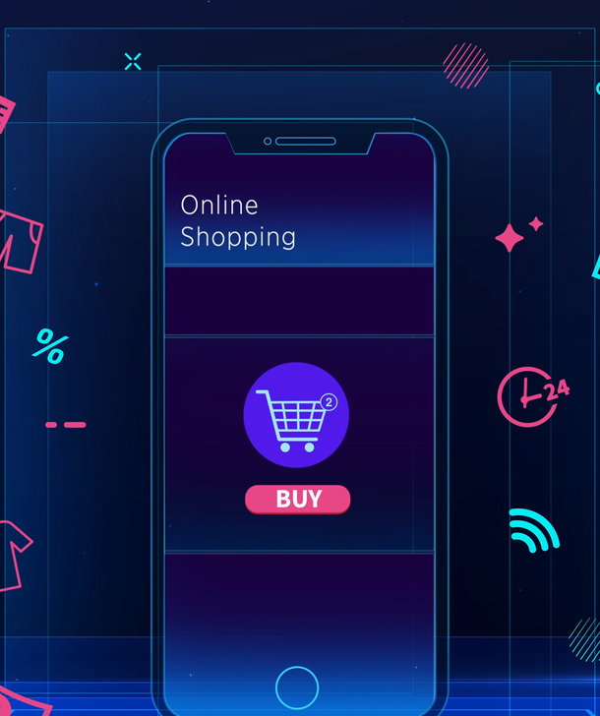
BENCHMARKS
Avez-vous des films références pour mieux faire comprendre votre demande ?
  Une vidéo que vous avez déjà réalisée et qui peut servir de base de réflexion
  Un lien vers une vidéo que vous avez repérée et sauvegardée, chez un concurrent ou ailleurs
  Des vidéos réalisées par les prestataires ou équipes créa que vous sollicitez
Benchmarks 1
url du benchamrk à visionner
Benchmarks 2
url du benchamrk à visionner
Benchmarks 3
url du benchamrk à visionner
Benchmarks 4
url du benchamrk à visionner

Slide 12
RESSOURCES À DISPOSITION
Charte graphique
Anciens tournages
Vidéos de stock
Votre charte graphique / brand book et tous ces composants visuels
Des vidéos que vous possédez en interne (archives, anciens tournages)
Achetées antérieurement ou à disposition dans d'autres services de l'entreprise
Images
Illustrations
Audio
Photos et images de banque interne
Illustrations, infographies, pictogrammes, logos utiles
Des identités sonores et musiques

Slide 13

RENSEIGNEMENTS ADDITIONNELS
  Infos administratives pour un devis :
  Autre :
THANK YOU
Modèle proposé par l’agence ELAN FILMS en partenariat avec Skeem.io

